Slide 1
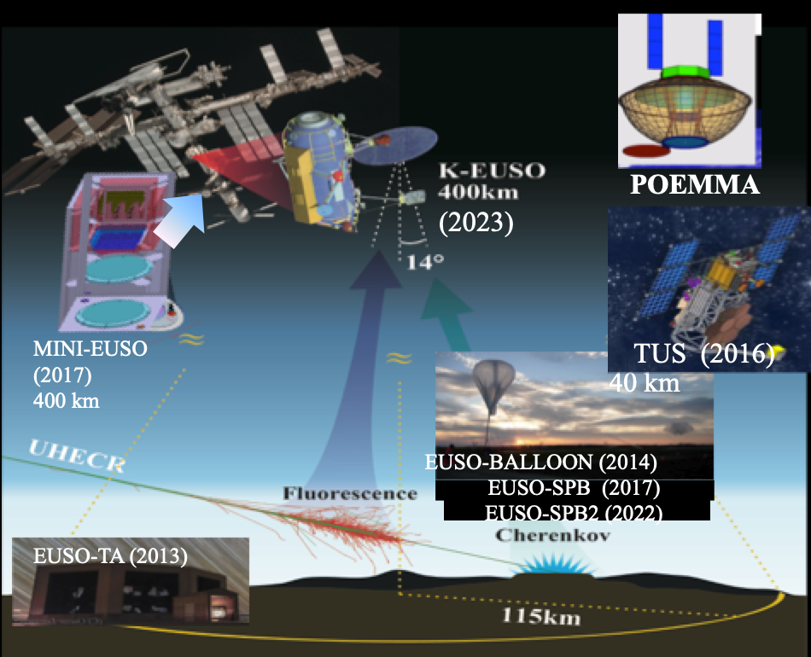
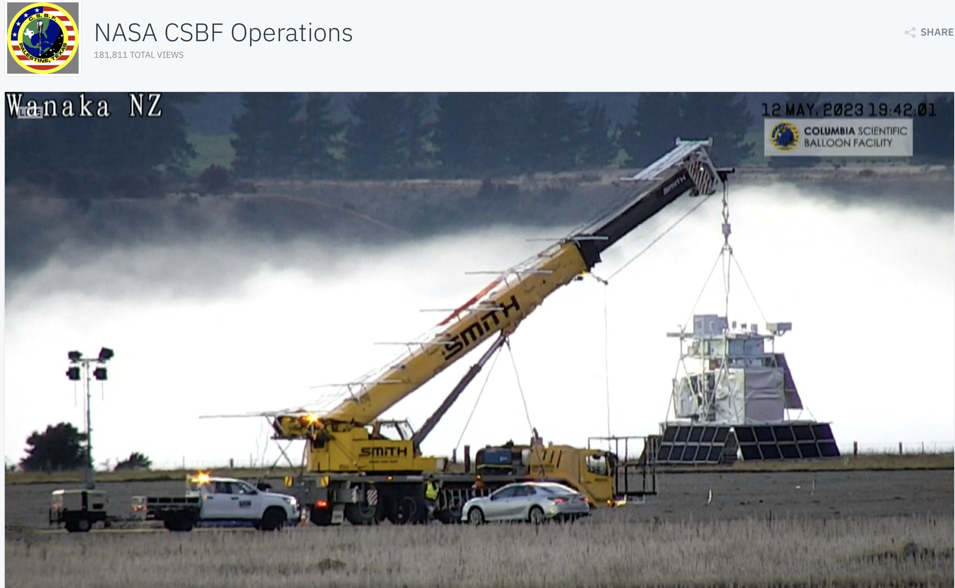
ESPERIMENTO SPB2
Super Pressure Balloon 2
Bari, Catania, LNF, Napoli, Roma2, Torino (40 Ric. /20 FTE)
Collaborazione Internazionale
JEM-EUSO - POEMMA
UHECR e neutrini dallo spazio
Osservazione e studio di Raggi cosmici e neutrini dalla stratosfera
con doppio telescopio, Cherenkov (CT) e a Fluorescenza (FT)
Precursore nella road map verso la missione NASA POEMMA (Probe Of Extreme
Multi Messenger Astrophysics)
Attività 2022 - 2023
  2022 2° semestre:
  - Completamento Payload (CT+FT)
  - Realizzazione Data Processor/CPU in Italia
  - Tests in Termo-Vuoto in Italia del piano focale FT
  - Integrazione in USA (Colorado)
  2023:
  Spedizione in Nuova Zelanda
  Integrazione e Preparazione al lancio
  - Lancio: 12 Maggio 2023

Slide 2
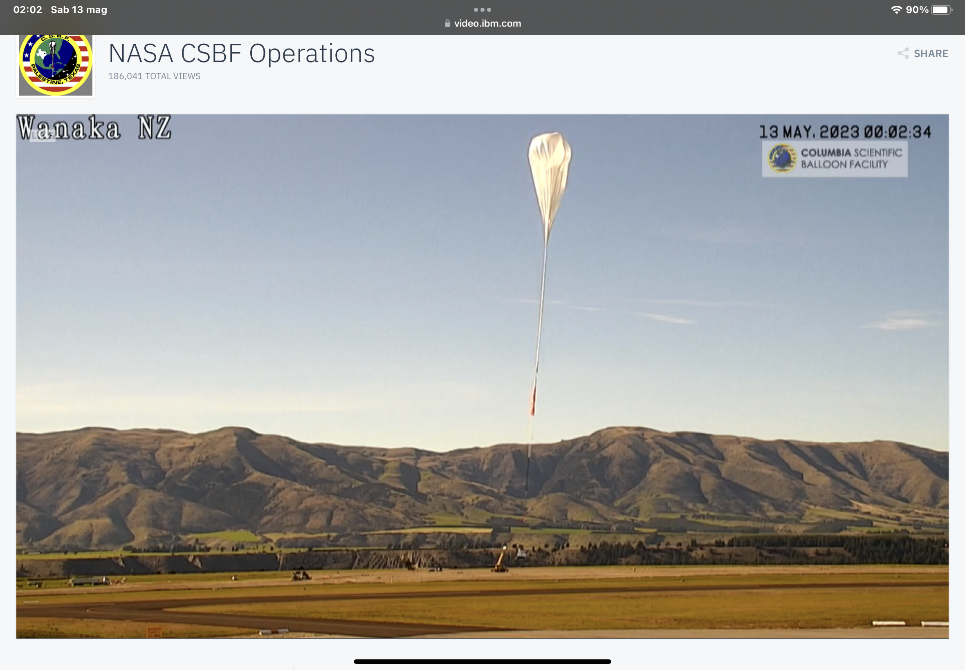
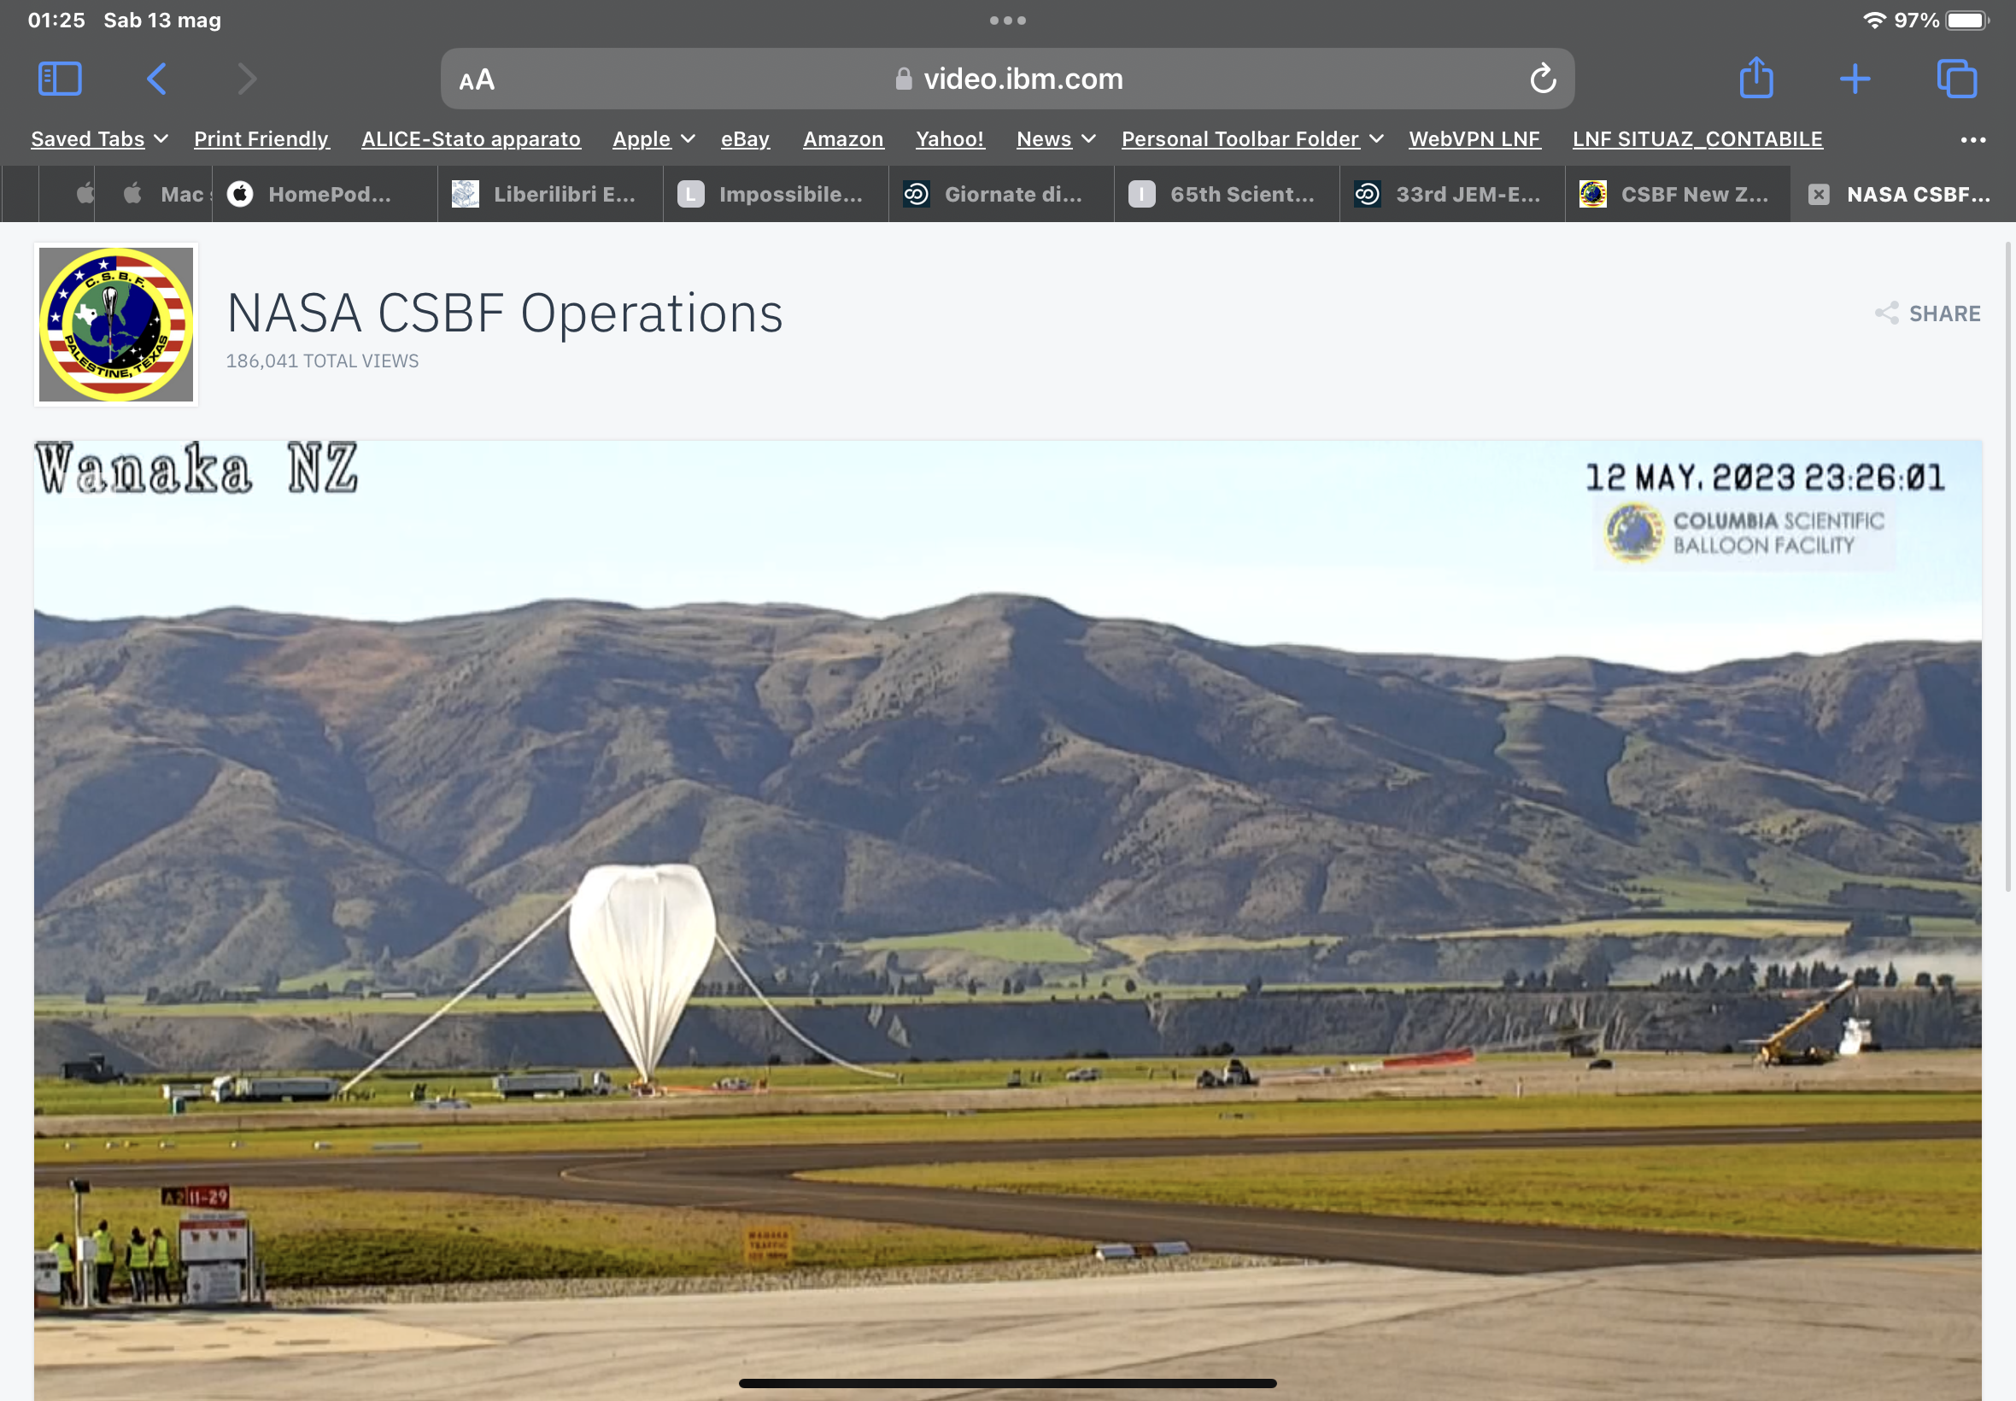
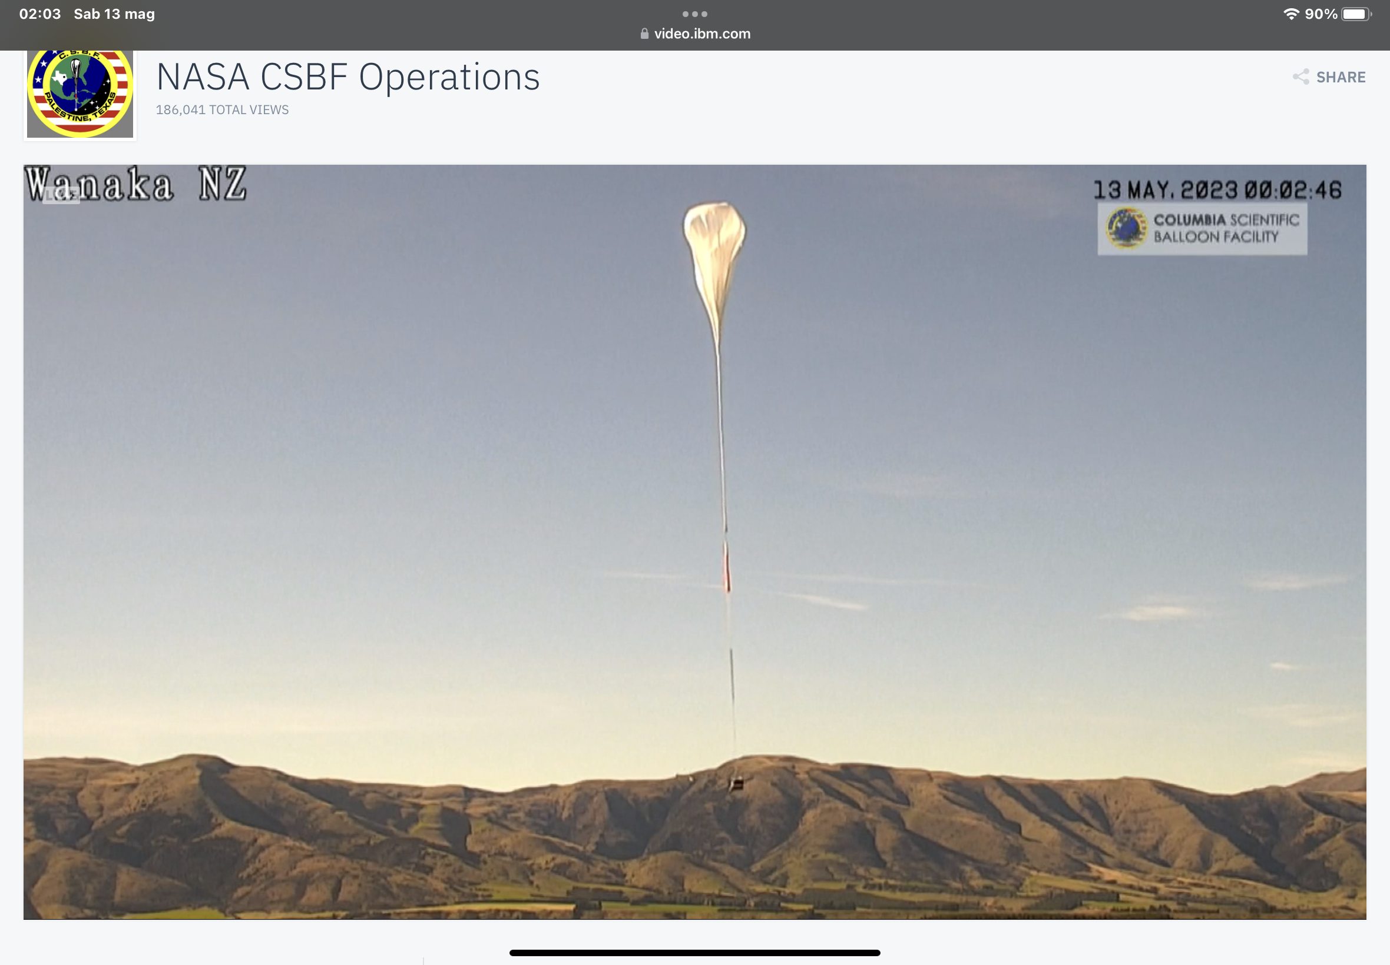
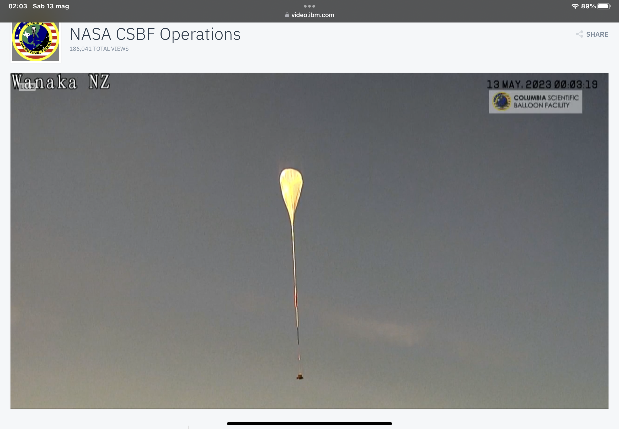
Lancio da Wanaka, NZ – 12 Maggio 2023

Slide 3
Volo terminato in anticipo dopo 2 giorni, a causa di una perdita di elio nel pallone superpressurizzato.
Payload andato perso nell’oceano – Circa 36 ore di dati disponibili da analizzare
Progetto per un terzo volo (SPB3) nel 2026 con nuovo Payload e lancio offerto dalla NASA

Slide 4
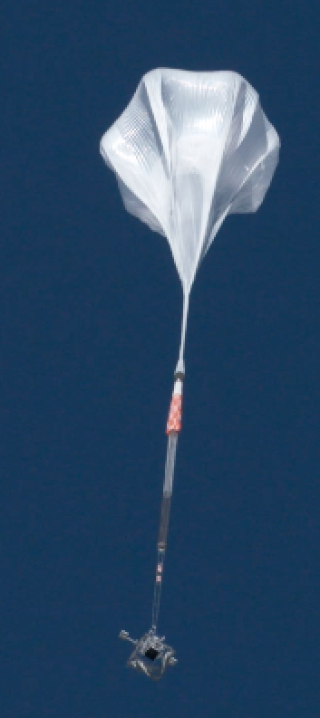
SPB2 2023-24 - LNF
FTE: M. Ricci (50% Assoc. Senior), F. Ronga (Affiliato);
Sigla in Dotazioni Gr. II LNF, Resp. G. Mazzitelli
Nessuna Attività HW a carico LNF e quindi nessuna richiesta di m.u. Servizi
Attività 2022 – 2023 LNF :
  sviluppo R&D SiPM per lo spazio (in collab. con Roma 2)
  supporto alle fasi di test e integrazione del Payload
  Coordinamento Gruppo Italiano nell’Executive Committee JEM-EUSO
  Attività editorial Speaker’s Office (pubblicazioni, conferenze)
  Attività prevista per la seconda metà del 2023 e il 2024:
    analisi dati raccolti con SPB2
    partecipazione alla realizzazione prototipi piano focale per SPB3 (con gruppi
    Roma 2, Torino e Napoli)
    test SIPM per piano focale SPB3 (idem c.s.)
Richieste finanziarie 2024 LNF: missioni (~ 5 k€); consumi (~ 4 k€ per materiali prototipi meccanici e contributo a schede elettronica piano focale)
Fondi esterni: finanziamento ASI (contratto triennale 2022-2024: 500 k€)
  Possibilità di estensione contratto per SPB3 - fase negoziale)

